Slide 1
Государственное казенное общеобразовательное учреждение Удмуртской Республики
«Общеобразовательная школа №5 города Глазова»
Макет «ФЕРМА» ​
Глазов, 2021 год
Составитель:​
Черепицкая М.А.- воспитатель первой
квалификационной категории
Чучкалова Н.Н.- тьютор, воспитатель первой
квалификационной категории
​

Slide 2
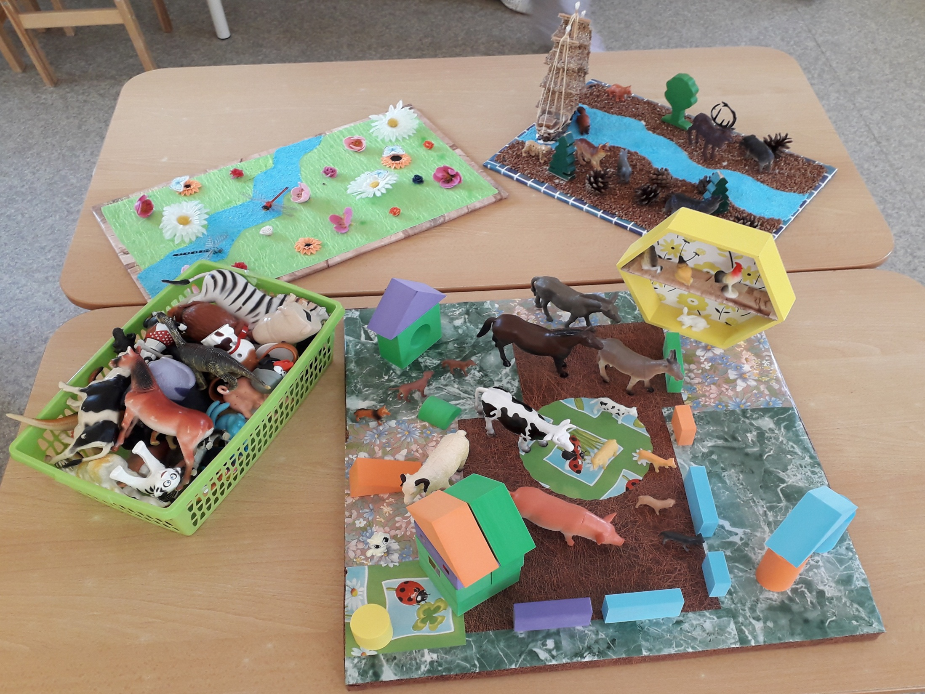

Slide 3
Цель: создание условий для игр детей на макетной основе.​
Задачи: ​
- развитие игровой и познавательной активности воспитанников дошкольного возраста и младшего школьного;​
- воспитание у детей эмоционально-положительного отношения и интереса к процессу макетирования;​
- формирование совместного со взрослыми вариативного обыгрывания макета в стиле партнерского взаимодействия и для свободной детской активности;
- развитие логического мышления, памяти, внимания, воображения, фантазии, общей и мелкой моторики рук и коммуникативных навыков.

Slide 4
Соответствие макета требованиям:
Макет – фиксированная конструкция. Он устойчив, легко перемещается с места на место, не боится случайных сотрясений (в условиях большой группы детей это особенно важно), служит длительное время и в любой момент доступен детям для игры.​
Эстетичный ​
Удобный в обращении ​
Наборы персонажей, аксессуаров к ним и сами макеты доступны дошкольникам для свободного выбора и игры​
Соответствует возрастным и психофизиологическим особенностям детей​
Изготовлен качественно​
Учтены санитарно-гигиенические требования​
Безопасен​
Присутствует элемент новизны, нестандартности идеи.

Slide 5
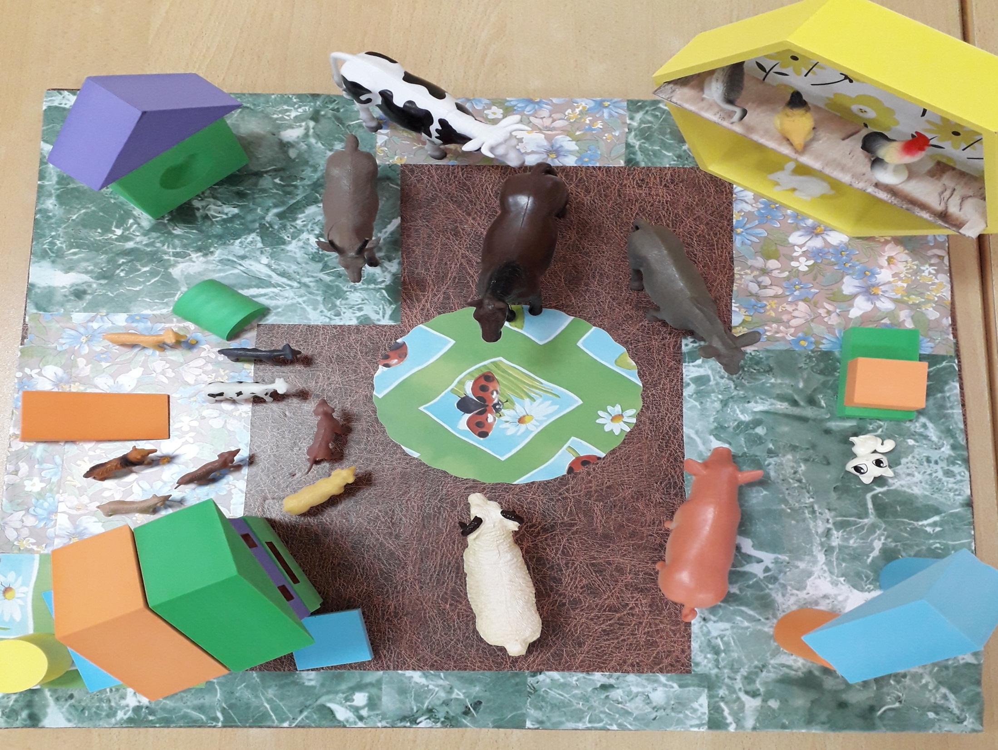

Slide 6
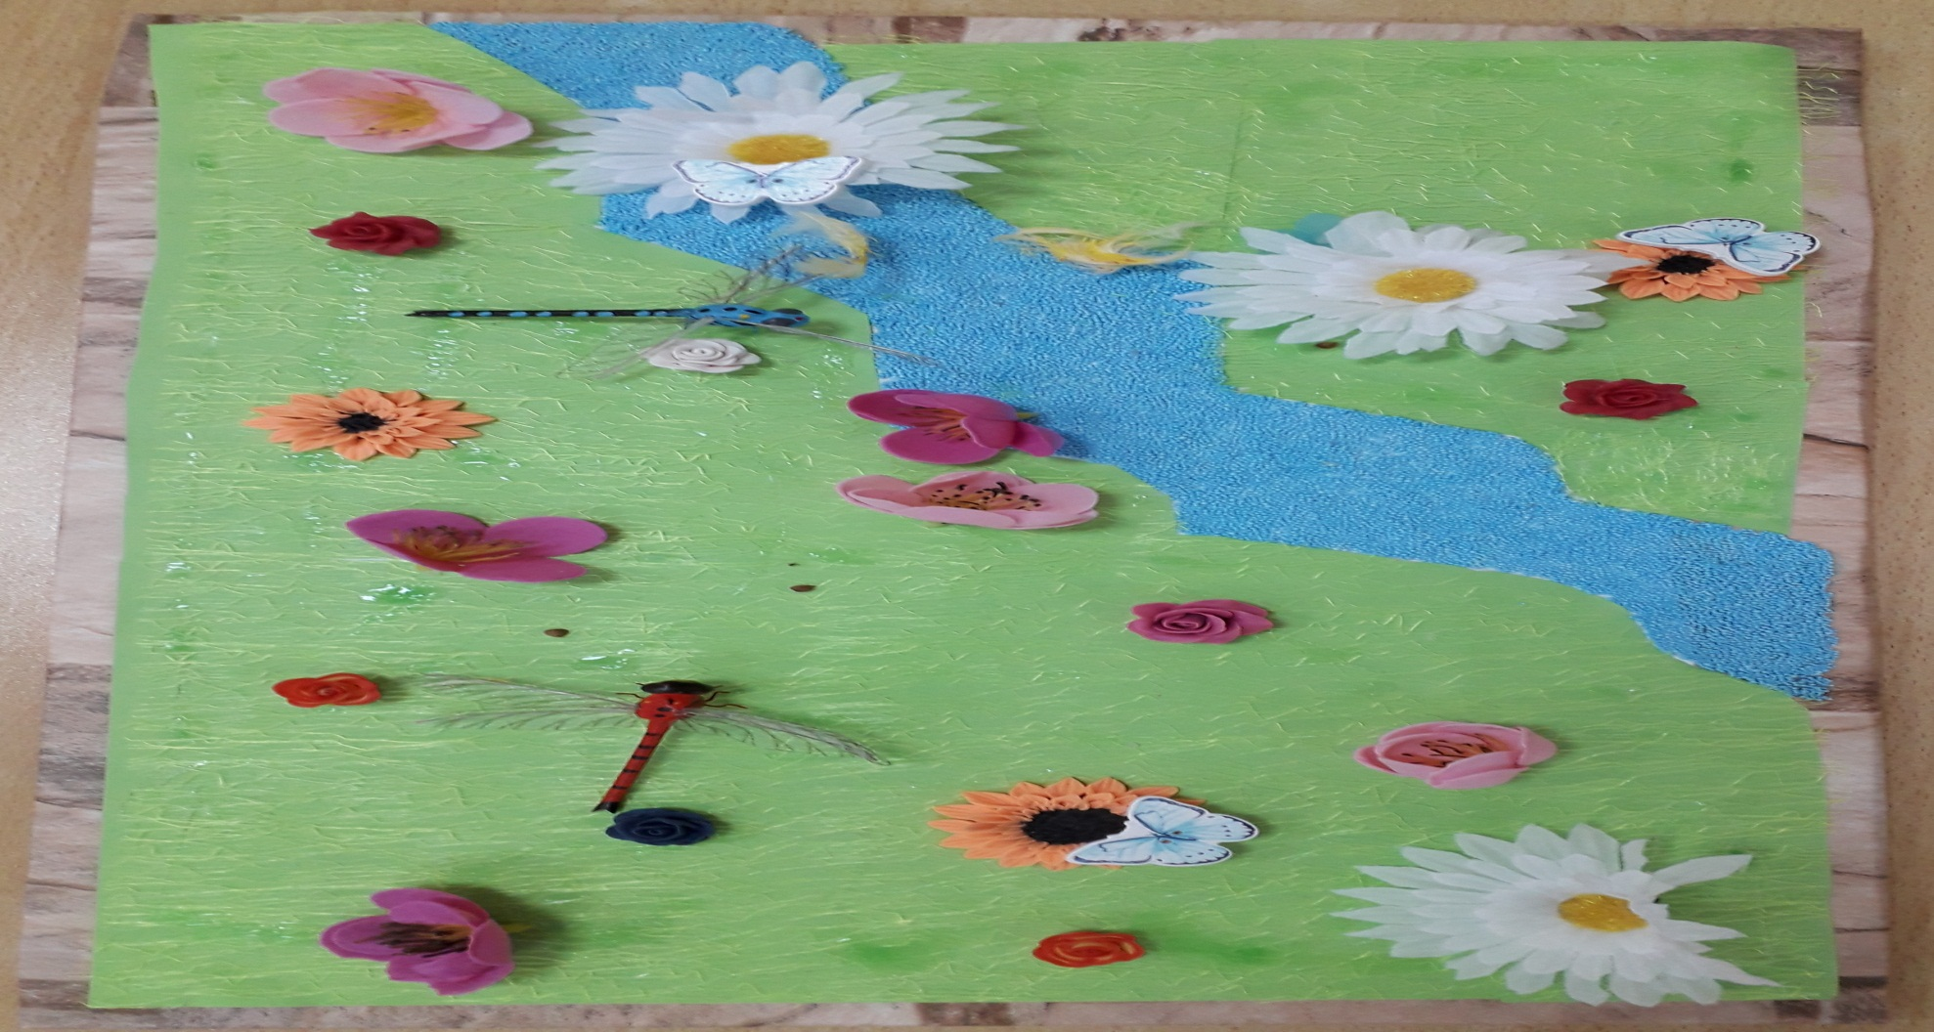
Вид макета – напольный, настольный, подиумный (на специальных подставках).

Slide 7
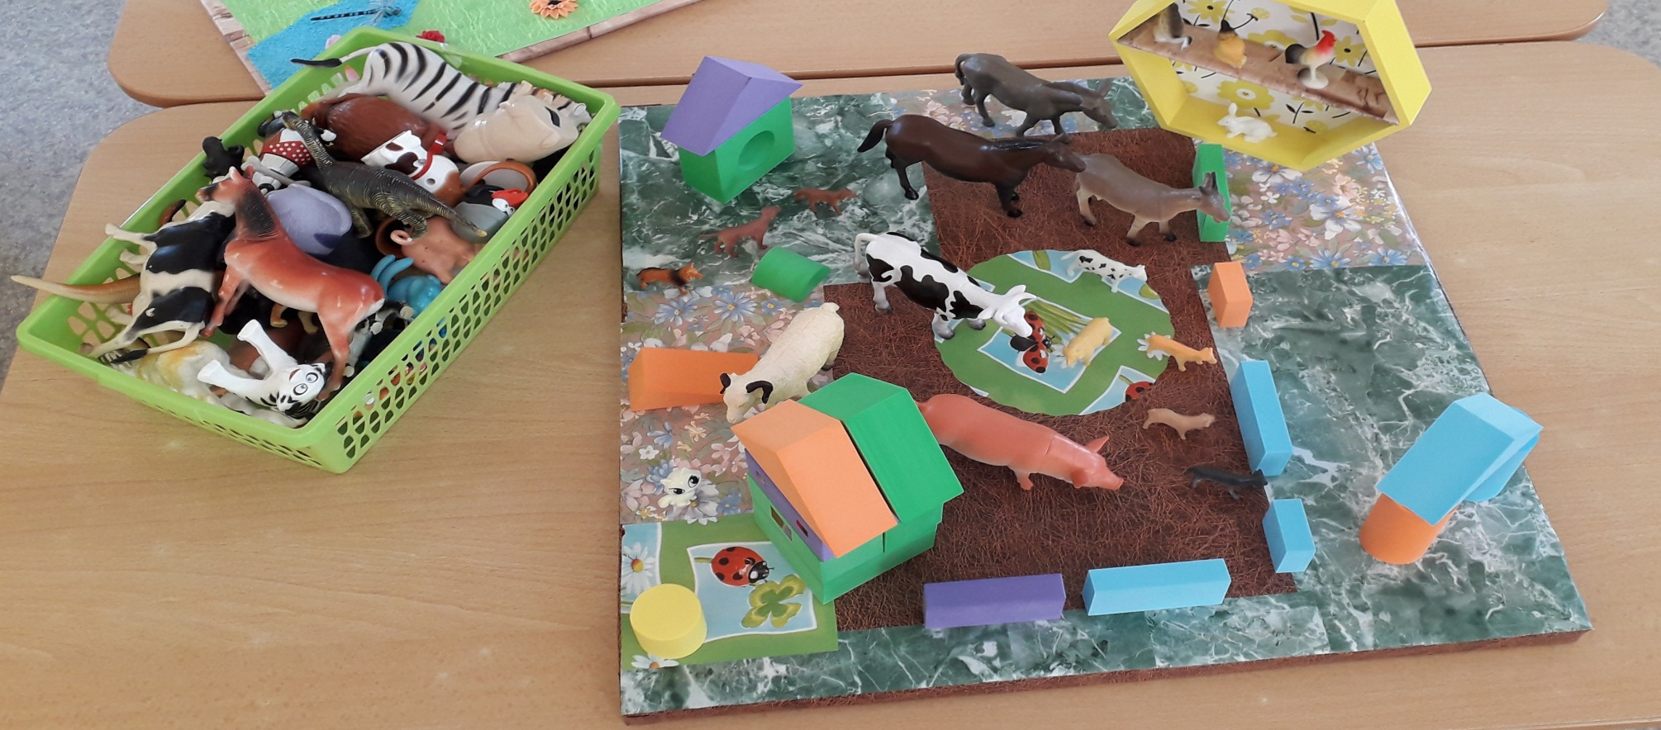
Предметный материал хранится в пластмассовых лотках, дети сами выбирают нужные элементы в соответствии с замыслом игры.

Slide 8
Виды деятельности, в которых используется макет:
- НОД по развитию речи;​
- дидактические игры;​
- занятия по ознакомлению с окружающим и социальным миром;​
- конструирование, лепка;​
сюжетно – ролевые игры, показ настольного театра.

Slide 9
Дидактическая игра:
«Узнайте животного по описанию».
Цель: совершенствовать знания детей о домашних животных; учить находить картинки по описанию; развивать внимательность, память, мышление.
Материал: объемные фигуры домашних животных.
Ход игры:
Воспитатель предлагает детям найти то животное, которое он опишет.
Воспитатель. Это животное имеет голову, ушки, острые зубы, туловище, ноги, хвост. Она охраняет дом, любит грызть кости.
Ребенок выходит и находит картинку с собакой, показывает ее детям, а дети знаками отвечают: согласны они или нет.

Slide 10
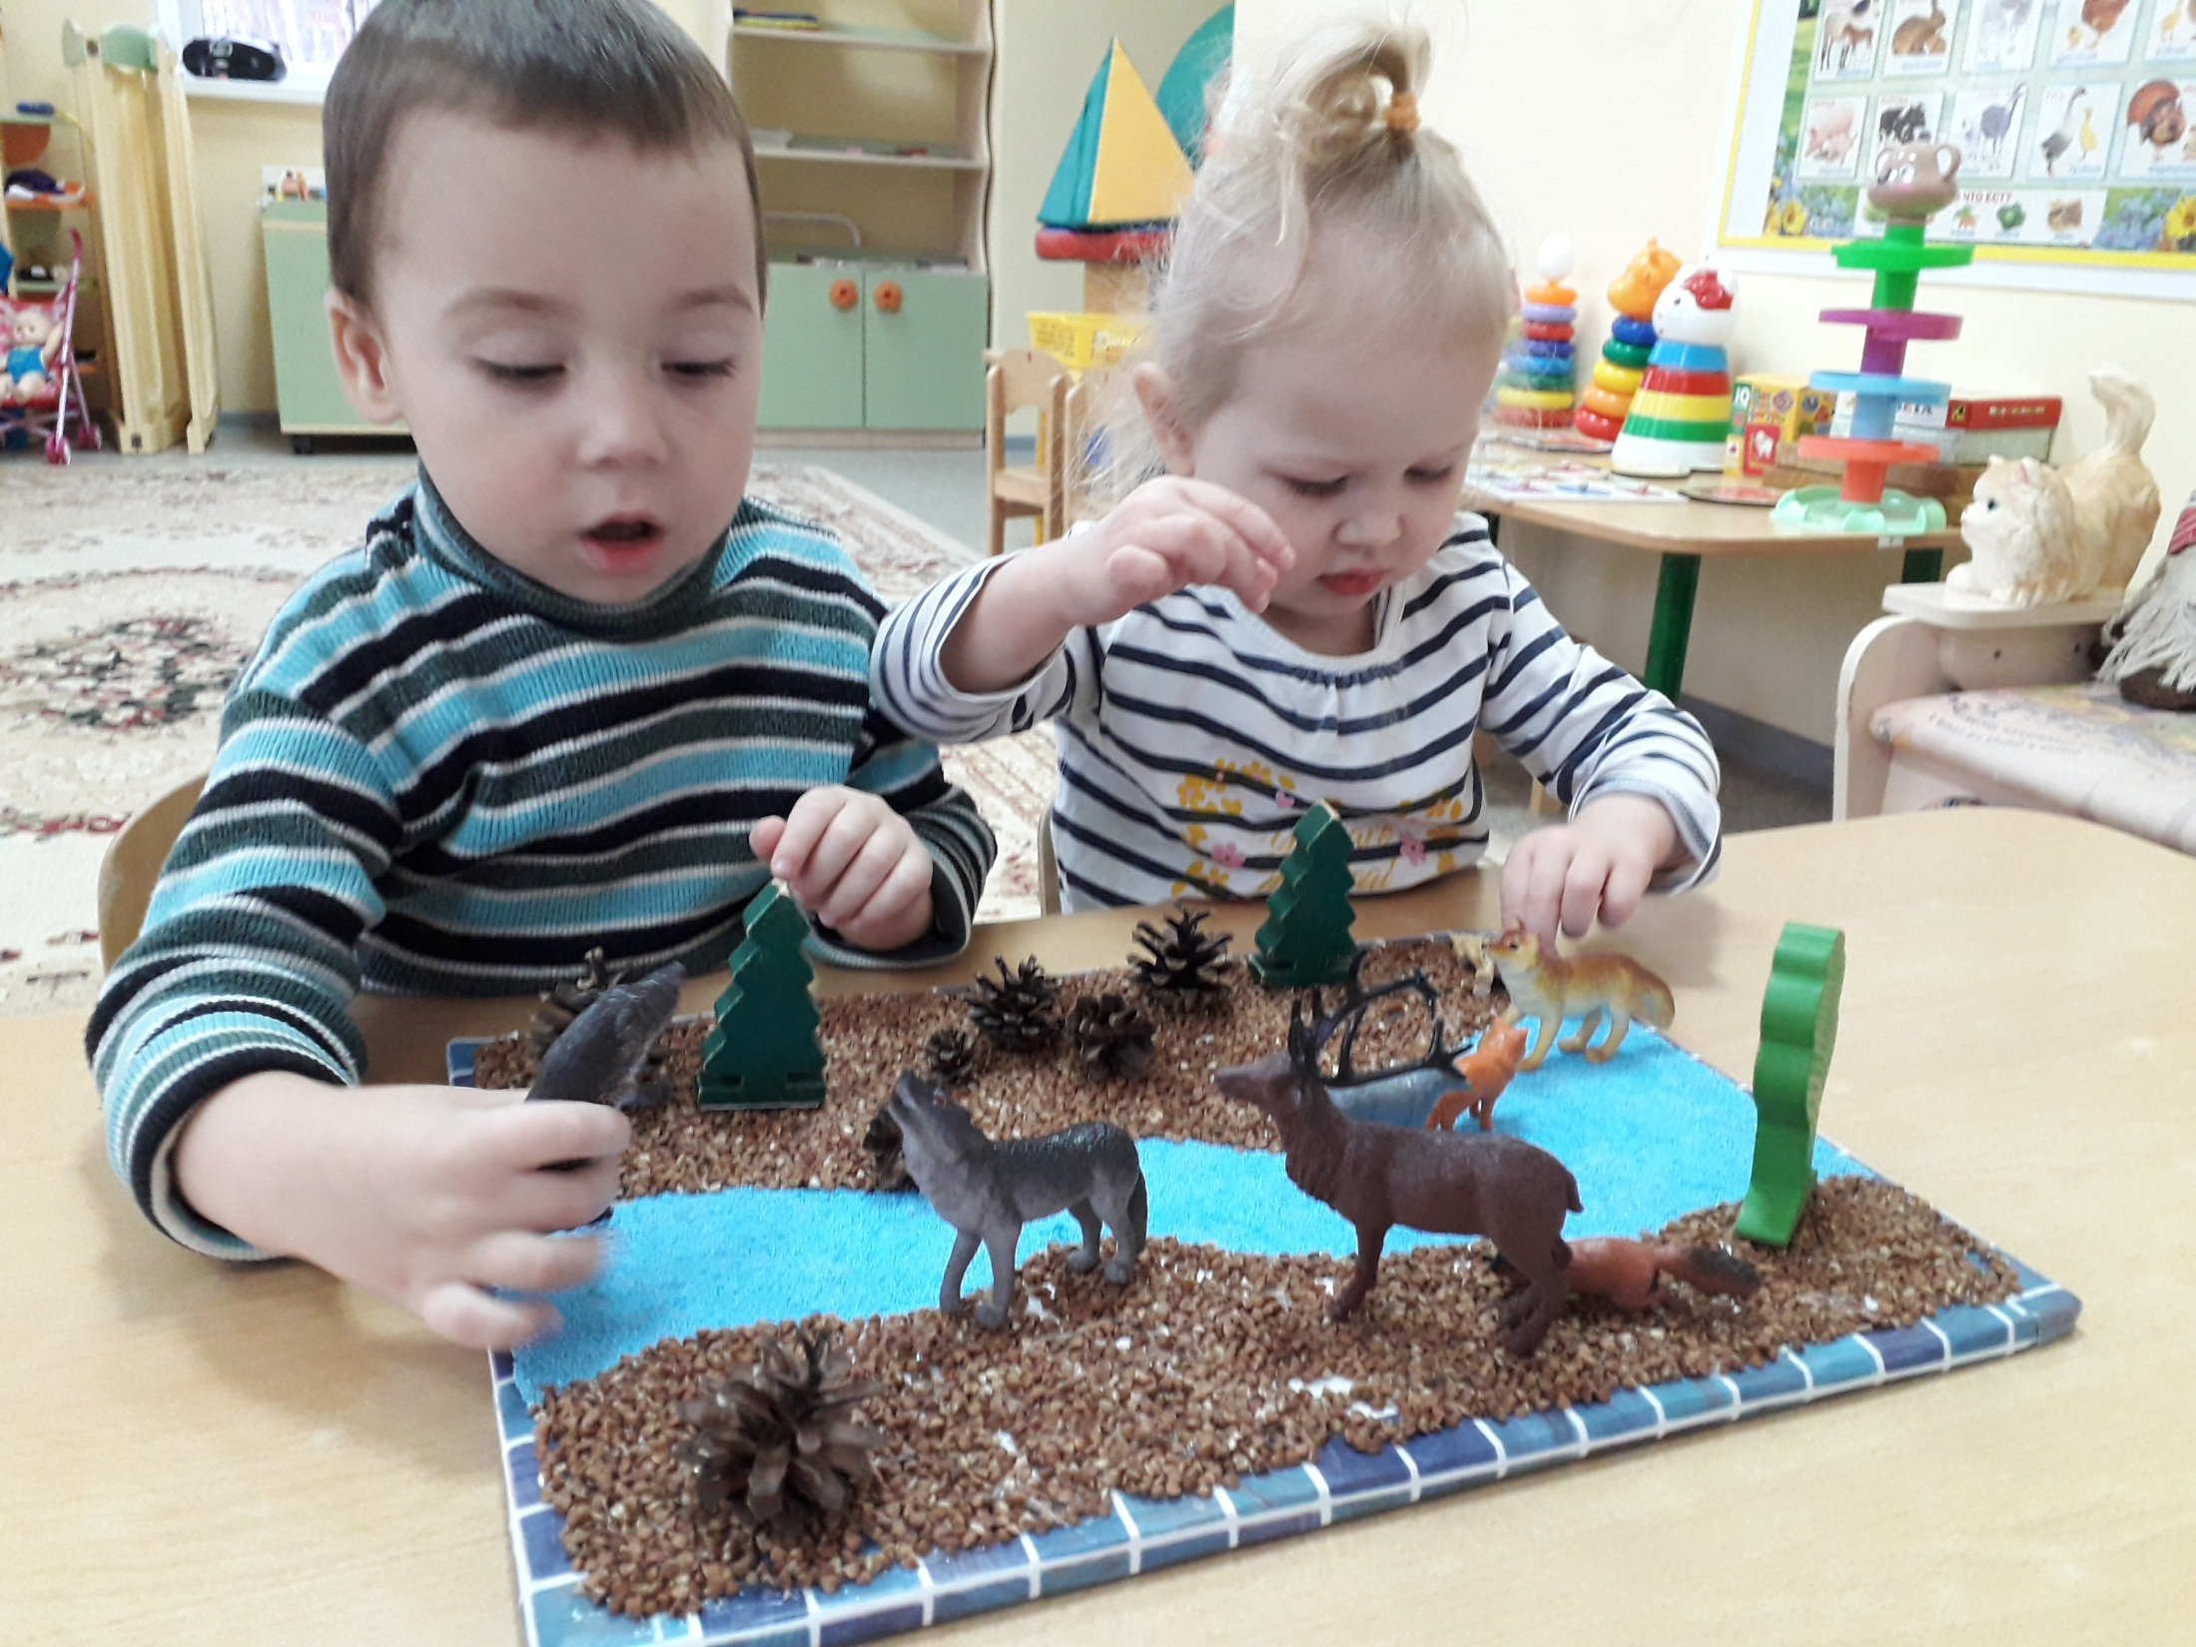

Slide 11
Дидактическая игра:
«Животные и их малыши».
Цель: учить детей находить малышей домашних животных и называть их; развивать память, речь, внимание.
Материал: серия картинок «Домашние животные с малышами».
Ход игры
Воспитатель предлагает детям помочь домашним животными. Необходимо найти малышей, которые потерялись. Дети работают парами.
Один ребенок берет животное, второй ищет. Дети должны назвать животное и его детеныша.

Slide 12
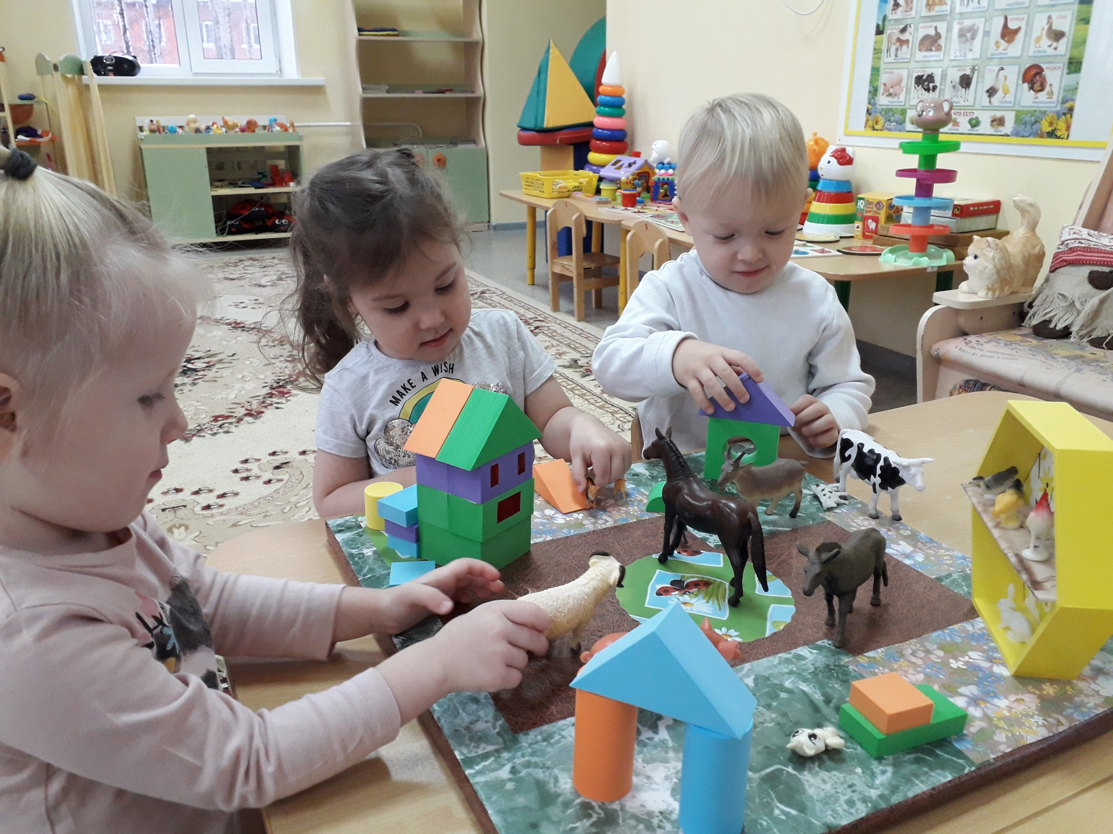

Slide 13
Дидактическая игра: «Кто где стоит?»
Цель: учить детей ориентироваться в пространстве; понимать понятие «влево», «вправо», «у», «перед», «за», «наверху»; развивать мышление, память.
Материал: картинки с изображением насекомых.
Ход игры:
Воспитатель показывает картинки с изображением насекомых и предлагает детям назвать их. Картинки выставляются на подставку, в том же порядке, в котором показываются. После этого, показывая, например, на стрекозу, воспитатель спрашивает: «Кто стоит рядом с ней?» Дети отвечают.
Игра продолжается, пока дети не назовут всех насекомых.

Slide 14
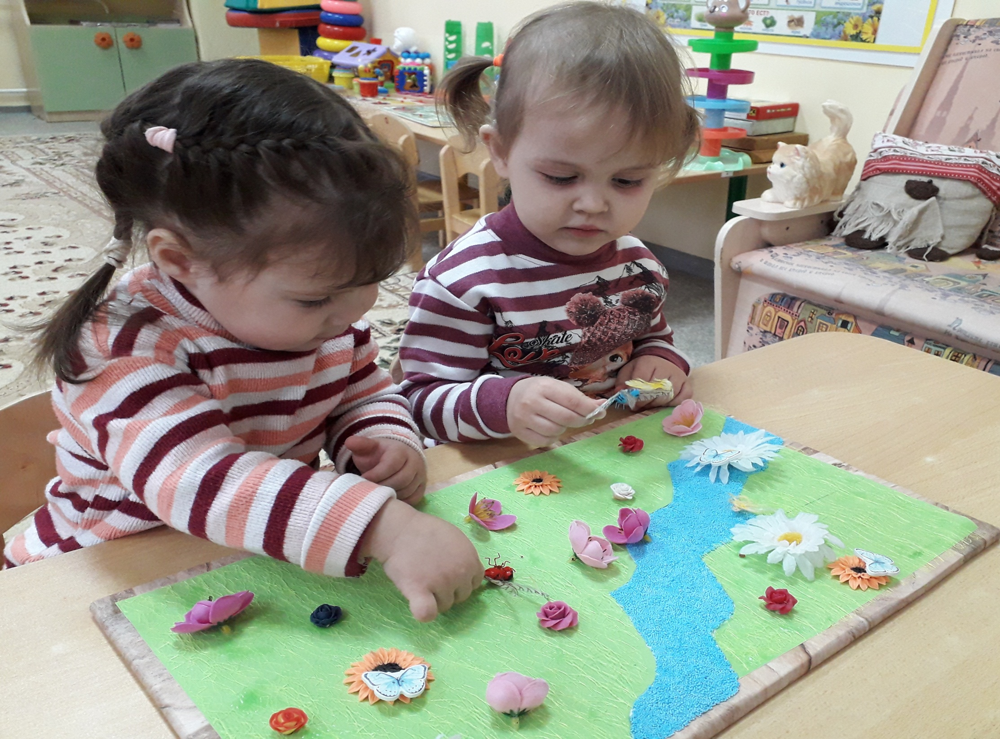

Slide 15
Спасибо за внимание!

